Slide 1
8章.CloudFrontの構築

Slide 2
CONTENTS
01
構成
02
CloudFront
03
マネージドプレフィックス
04
HTTP

Slide 3
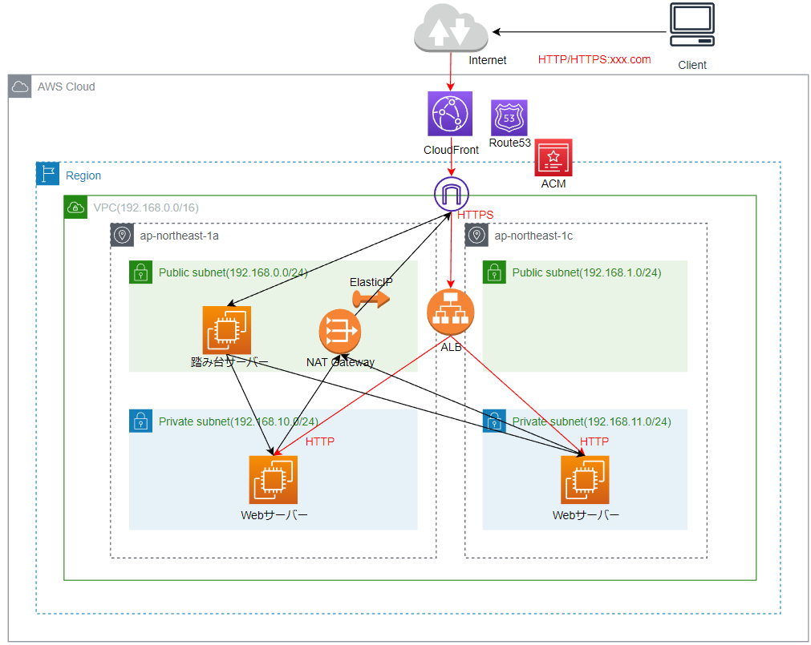
01 構成
構成
構成図
・構成
VPC、Subnet、RouteTable、IGW、NGW（EIP）、SG、EC2×3、ALB、Route53、ACM
・要件
パブリックに踏み台サーバーを１台構築する。
プライベートにWebサーバーを２台構築する。
踏み台サーバー経由でWebサーバーに接続する。
パブリックにALB１台を構築しSSL終端とする。Webサーバー2台で負荷分散通信を行う。
ALBの前段にCloudFrontを構築し、CloudFront経由のみWebアクセスさせる。

Slide 4
01 構成
パラメータ
・リージョン
・VPC
・サブネット
・InternetGateway
場所
ap-northeast-1
Name | CIDR
xxx-vpc | 192.168.0.0/16
Name | CIDR | AZ | VPC
xxx-pub-sub-a | 192.168.0.0/24 | ap-northeast-1a | xxx-vpc
xxx-pri-sub-a | 192.168.10.0/24 | ap-northeast-1a | xxx-vpc
xxx-pub-sub-ｃ | 192.168.1.0/24 | ap-northeast-1c | xxx-vpc
xxx-pri-sub-c | 192.168.11.0/24 | ap-northeast-1c | xxx-vpc
Name | VPC
xxx-igw | xxx-vpc

Slide 5
01 構成
パラメータ
・NatGateway(ElasticIP)
・RouteTable
・SecurityGroup
Name | Subnet | ElasticIP | VPC
xxx-ngw | xxx-pub-sub-a | xxx-eip | xxx-vpc
Name | ルート | Subnet
xxx-pub-ｒｔｂ | 192.168.0.0/16:local 0.0.0.0/0:xxx-igw | xxx-pub-sub-a xxx-pub-sub-c
xxx-pri-ｒｔｂ | 192.168.0.0/16:local 0.0.0.0/0:xxx-ngw | xxx-pri-sub-a xxx-pri-sub-c
Name | InboundRule
xxx-bastion-sg | 22:MyIP
xxx-private-ec2-sg | 22:xxx-bastion-sg 80:ｘｘｘ-alb-sg
ｘｘｘ-alb-sg | 443:com.amazonaws.global.cloudfront.origin-facing

Slide 6
01 構成
パラメータ
・EC2
Name | インスタンスタイプ | AMI | サブネット | EBS
xxx-bastion | t2.micro | Amazon Linux2 | xxx-pub-sub-a | gp2:8GiB
SG | キーペア
xxx-bastion-sg | xxx-key
Name | インスタンスタイプ | AMI | サブネット | EBS
xxx-web-1 | t2.micro | Amazon Linux2 | xxx-pri-sub-a | gp2:8GiB
SG | キーペア
xxx-private-ec2-sg | xxx-key
Name | インスタンスタイプ | AMI | サブネット | EBS
xxx-web-2 | t2.micro | Amazon Linux2 | xxx-pri-sub-c | gp2:8GiB
SG | キーペア
xxx-private-ec2-sg | xxx-key

Slide 7
01 構成
パラメータ
・Route53
・ACM
・ALB
・TargetGroup
ドメイン名 | タイプ | Aレコード
alb.xxx.com | パブリック | ALBのDNS
cf.xxx.com | パブリック | CloudFrontのDNS
ドメイン名 | タイプ | リージョン
xxx.com *.xxx.com | パブリック | ap-northeast-1 us-east-1
タイプ | Name | スキーム | サブネット | SG
ALB | xxx-alb | インターネット向け | xxx-pub-sub-a xxx-pub-sub-c | xxx-alb-sg
リスナー | SSL証明書
443→xxx-tg | ACM
Name | ターゲット | プロトコル：ポート | ヘルスチェックプロトコル：パス
xxx-tg | xxx-web-1 xxx-web-2 | HTTP:80 | HTTP：index.html

Slide 8
01 構成
パラメータ
・CloudFront
オリジンドメイン | Name | パス | ビューワープロトコルポリシー | ヘッダー・クエリ・Cookie
alb.xxx.com | xxx-cloudfront | * | Redirect HTTP to HTTPS | なし
キャッシュポリシー | 料金クラス | CNAME | SSL 証明書
Managed-CachingOptimized | 北米、欧州、アジア、中東、アフリカを使用 | cf.xxx.com | ACM （バージニア北部）

Slide 9
02 CloudFront
キャッシュ
キャッシュとは、一度読み込んだ内容・情報をブラウザに一時的に保存しておくことで、再度同じページを開いた場合に速やかに表示させる機能のことです。
通常、Webページを表示する際には、画像・テキストの情報など、さまざまなデータをWebページから順次ダウンロードしていくため、ある程度時間がかかるのが難点です。しかし、端末にキャッシュが保存されている場合は、情報をWebページからダウンロードせず、端末から情報を読み取り、画面に再表示させます。
データをダウンロードして表示する速度よりも、端末のキャッシュを読み取る速度の方が速いので、表示スピードが上がります。
キャッシュと似たようなもので、Cookieというものがあります。Cookieもキャッシュ同様、Webブラウザに保存される履歴の一つですが、Webサイトへのログイン情報やECサイトでの行動など、アクセスユーザーのユニーク情報を識別するために利用される機能です。

Slide 10





02 CloudFront
CDN
CDN（Content Delivery Network）は、ウェブコンテンツを効率的かつより高速にユーザーに届けるためのネットワークのことです。
CDNでは、ウェブコンテンツの配信元のことをオリジンといい、オリジンからウェブコンテンツをキャッシュしたサーバーをキャッシュサーバーといい、キャッシュサーバーがオリジンの代理でウェブコンテンツを配信します。
このキャッシュサーバーが世界中に配置されており、リクエストしたユーザーから一番近い場所にあるキャッシュサーバーからコンテンツを配信することで、ウェブコンテンツの配信がより高速になります。キャッシュサーバーが配置された各場所を、エッジロケーションといい、そのキャッシュサーバーをエッジサーバーとも呼びます。
キャッシュサーバー
コンテンツの
配信
コンテンツの
キャッシュ
キャッシュサーバー
オリジンサーバー
キャッシュサーバー

Slide 11
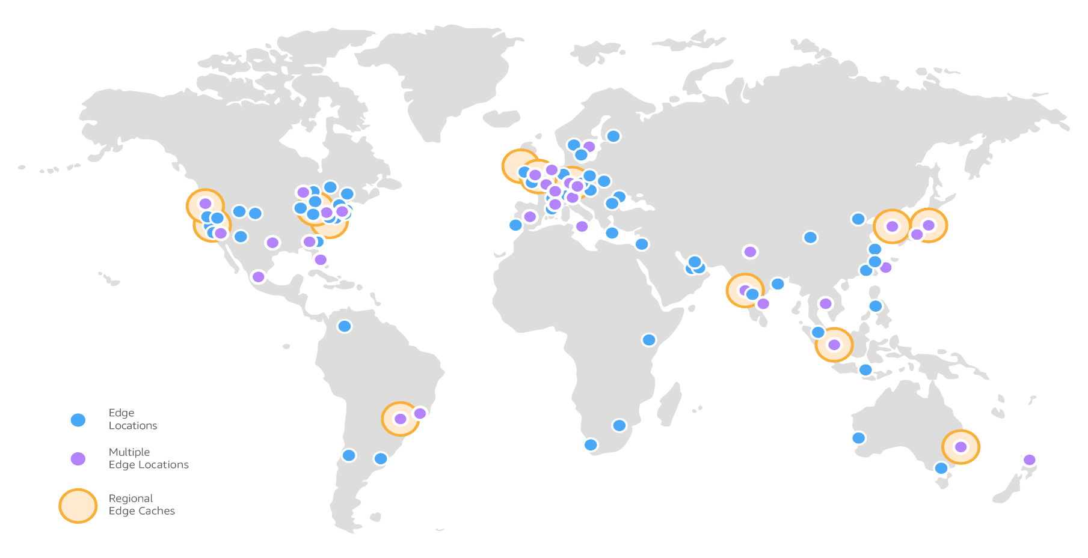
02 CloudFront
CloudFront
CloudFrontは、AWS上でのCDNグローバルサービスです。 キャッシュ機能以外にも、SSL証明書、パスベースルーティング、リダイレクト、CNMAE、ヘッダーなど、様々な設定が可能です。
CloudFrontのエッジロケーションが設置されている国と都市は、48か国、90以上の都市で４００以上の数があります。日本では東京で２０、大阪で７あります。
CloudFrontのエッジロケーション

Slide 12
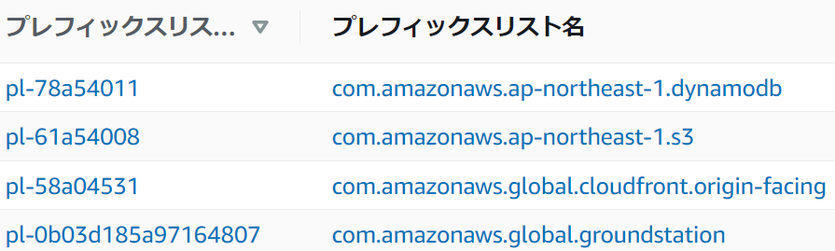

03マネージドプレフィックスリスト
マネージドプレフィックスリスト
プレフィックスリストとは、複数のCIDRブロックのセットのことを指します。AWS内でもプレフィックスリストがあり、マネージドプレフィックスリストといいます。マネージドプレフィックスリストを使用することで、より簡単に多くのIPアドレスを管理できます。マネージドプレフィックスリストには２種類あります。
・AWSマネージドプレフィックスリスト
AWSマネージドプレフィックスリストは、AWSが事前に定義したプレフィックスリストとなります。プレフィックスリストはＳ３、ＣｌｏｕｄＦｒｏｎｔ、ＤｙｎａｍｏＤＢ、ＧｒｏｕｎｄＳｔａｔｉｏｎの４種類あります。これにより、例えば、ＥＣ２のＳＧの送信元に、ＣｌｏｕｄＦｒｏｎｔのプレフィックスリストからのみの通信を許可するような設定が可能になりました。
・カスタマーマネージドプレフィックスリスト
カスタマーマネージドプレフィックスリストは。自分で複数のプレフィックスを登録してリスト化できる機能です。これまでSecurityGroupやRouteTableではCIDRごとにルールを設定していましたが、カスタマーマネージドプレフィックスリストでCIDRを一まとめにすることで、ルールを簡略化することが可能になりました。

Slide 13
04 HTTP
HTTPリクエスト・レスポンス
HTTP通信は、クライアントがサーバへ要求する「HTTPリクエスト」を送り、これに応じてサーバがクライアントへ応答する「HTTPレスポンス」を返すという形でデータのやり取りが行われます。
HTTPヘッダーは、HTTPリクエストやレスポンスに付加されるメタデータです。HTTPヘッダーには、リクエストやレスポンスに関する情報が含まれ、それによってサーバーやクライアントがどのように処理すべきかを知ることができます。
HTTPリクエストに付与されたヘッダーをHTTPリクエストヘッダーといい、HTTPレスポンスに付与されたヘッダーをHTTPレスポンスヘッダーといいます。
HTTPヘッダー確認方法
・curl
curlとは、主にUNIX系OSでよく利用されるコマンドの一つで、様々なプロトコルを用いてURLに対してデータの送受信を行います。
curl –v でURLに対して、リクエスト、レスポンスの全てを含む情報を出力します。
curl –v xxx.com

Slide 14
04 HTTP
HTTPヘッダー
・ 主なHTTPリクエストヘッダー
User-Agent
クライアントのブラウザの種類やOS情報、検索エンジンクローラの名前など
Referer
参照元ページのURL
Accept
言語、文字コード、画像の種類などの情報
多言語対応のサイトがある場合、サーバーはこの情報を元に適切な言語で返したりすることができます。
・ 主なHTTPレスポンスヘッダー
Date
発信日時
Server
送信元サーバーの情報
cache-control
キャッシュ時間の設定

Slide 15
04 HTTP
HTTPメソッド
HTTPメソッドは、HTTPリクエスト時に送る情報の一つです。リクエストを送るサーバーに対して、「何をしたいか」という情報を送ります。HTTPリクエストを受け取ったサーバーは、HTTPメソッドが指示されることで、クライアントから送信されたデータを処理してクライアントに返信します。
HTTPメソッドには、次のようなメソッドが用意されています。
メソッド | 用途 | 場面
GET | データの取得 | Webページの取得 画像データの取得
POST | データの送信(主に新規作成) | Webページ上のフォームからデータを送る SNSなどのアカウントを新しく作成するとき Twitterで新しくツイートするとき
PUT | データの送信(主に既存データの更新) | 既存のブログ記事の更新 Facebookでのコメント編集
DELETE | データの削除 | 既存アカウントの削除 既存のブログ記事の削除 Twitterでの既存ツイートの削除 Facebookでのコメント削除

Slide 16
04 HTTP
HTTPステータスコード
HTTPステータスコードは、HTTPレスポンス時に送る情報の一つです。リクエストを送ったクライアントに対して、リクエストの処理結果を送ります。HTTPステータスコードは、3桁の数字からなり、各数字の意味は次のようになっています。
ステータスコード | 処理結果 | 説明
1ｘｘ | Informational | クライアントからのリクエストを受け入れ可能で、継続して処理されている状態
2ｘｘ | Success | クライアントからリクエストがサーバに送られ理解されて受理された状態
3ｘｘ | Redirection | リクエストを完了させるためにリダイレクト処理を行う
４ｘｘ | Client Error | クライアント側で操作や入力に不備があった際にるエラー
５ｘｘ | Server Error | サーバー側の障害などで出るエラー

Slide 17
THANK YOU

